Slide 1
PENGEMBANGAN MASYARAKAT PADA PROGRAM PENILAIAN PERINGKAT KINERJA PERUSAHAAN DALAM PENGELOLAAN LINGKUNGAN HIDUP (PROPER)
KEMENTERIAN LINGKUNGAN HIDUP DAN KEHUTANAN
REPUBLIK INDONESIA
LUCKMI PURWANDARI
Direktur Pengendalian Pencemaran Air
DITJEN PENGENDALIAN PENCEMARAN DAN KERUSAKAN LINGKUNGAN KEMENTERIAN LINGKUNGAN HIDUP DAN KEHUTANAN REPUBLIK INDONESIA
Jakarta, 3 September 2020

Slide 2
Definisi PROPER
PROPER merupakan instrumen penaatan alternatif yang dikembangkan untuk bersinergi dengan instrumen penaatan lainnya guna mendorong penaatan perusahan melalui penyebaran informasi kinerja kepada masyarakat (public disclosure)
Notes:
2

Slide 3
MEKANISME DAN KRITERIA PROPER
X
KEUNGGULAN LINGKUNGAN
Dokumen Ringkasan Kinerja Pengelolaan Lingkungan
SUB
N I L A I
Sistem Manajemen Lingkungan
Efisiensi
Energi
Penurunan
Emisi
Konservasi Penurunan Beban Pencemaran Air
3R
Limbah B3
3R
Limbah Padat
Kenekaragaman
Hayati
Pengembangan Masyarakat
=
EMAS
NI L A I
Passing Grade
HIJAU
Passing Grade
BEYOND COMPLIANCE AREA
Penilaian Tata Kelola Air
Penilaian Kerusakan Lahan
Pengendalian Pencemaran Laut
Pengelolaan Limbah B3
Pengendalian Pencemaran Udara
Pengendalian Pencemaran Air
Pelaksanaan AMDAL
TAAT
BIRU
TIDAK TAAT
MERAH
TIDAK ADA UPAYA
HITAM
PENTAATAN TERHADAP PERATURAN LINGKUNGAN HIDUP
Notes:
PROPER assessment criteria consist of two categories, namely compliance assessment criteria and beyond compliance assessment criteria. Compliance assessment criteria adherence to answer simple questions, ” Does the company have already obeyed the rules of environmental management ?” If the company comply than it will be awarded Blue rating. The company will receive a red rating if they have not been able to meet the environmental regulations but already have efforts to improve its management of the environment. The Company received ratings of black, if they do not pollute or damage the environment, or no attempt to manage the environment.
In order to obtain a green and gold assessment, companies must adhere to regulations or a rating of blue. Assessment green rating is based on benchmarking the performance of corporate environmental management in the implementation of environmental management systems, energy efficiency, emissions reduction, 3 R toxic waste and solid waste, water conservation and the reduction of pollution load, biodiversity protection, and the implementation of community empowerment. Gold Rank awarded to the best and most consistent companies in managing the environment.

Slide 4
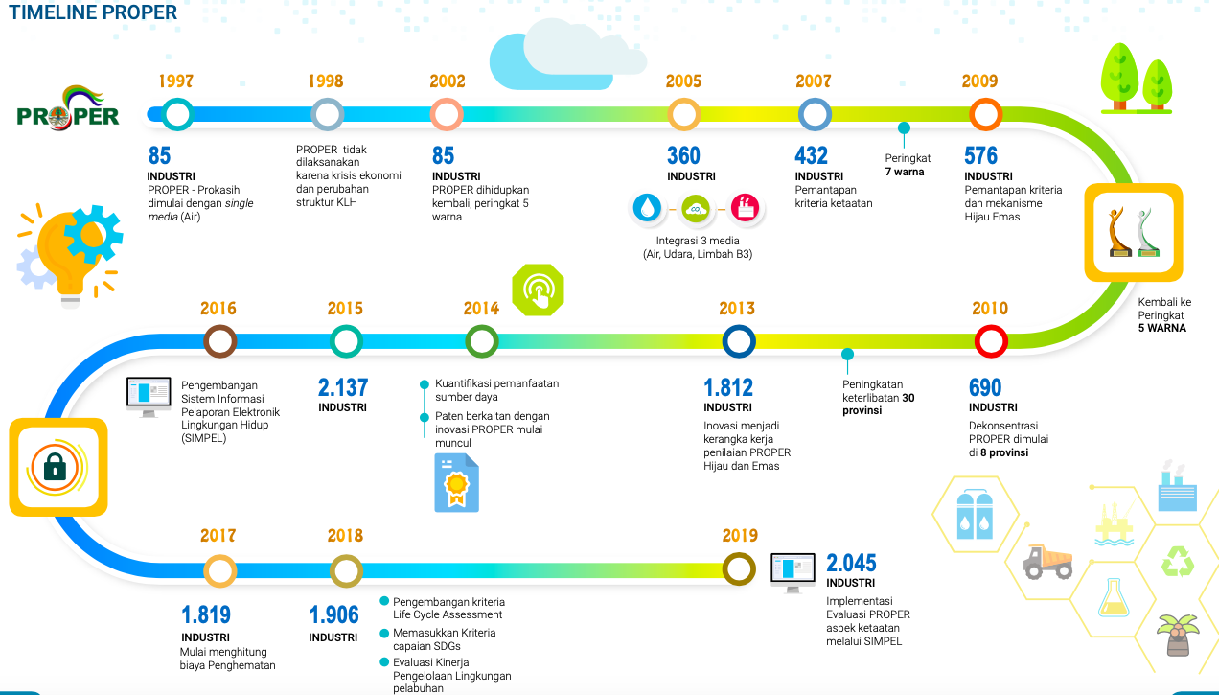
PERJALANAN PROPER

Slide 5
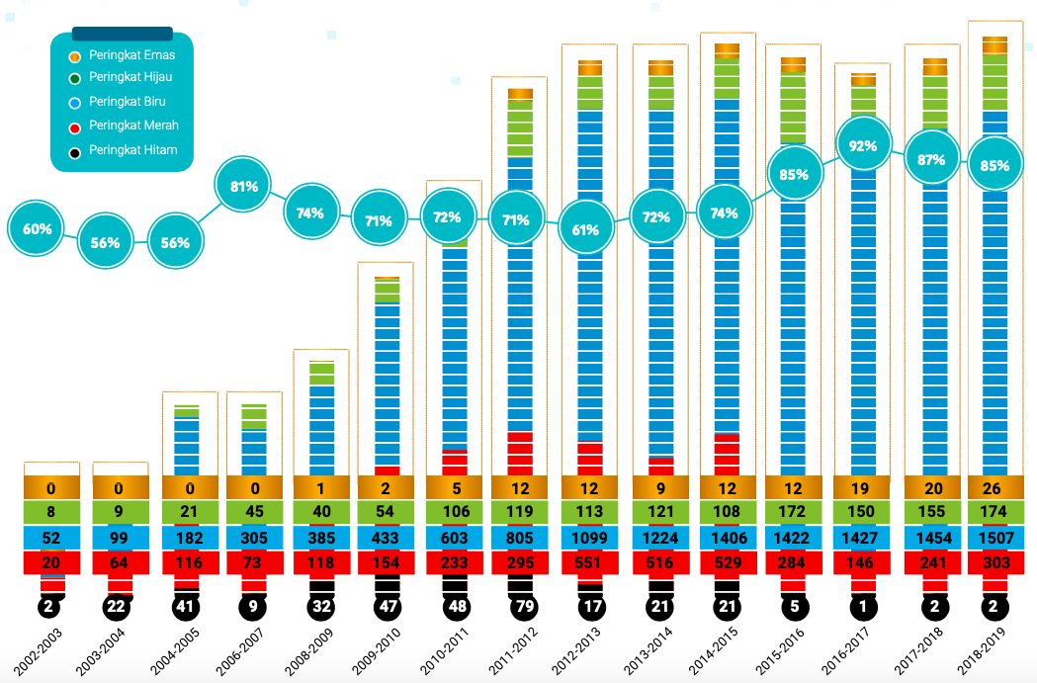
TREN PERINGKAT PROPER
TINGKAT KETAATAN PROPER 2019

Slide 6
PROPER MENDORONG LEBIH DARI KETAATAN
KOMPONEN PENILAIAN HIJAU DAN EMAS
No. | Komponen Penilaian | Nilai
1 | Dokumen Ringkasan Pengelolaan Lingkungan | 150
2 | Sistem Manajemen Lingkungan | 100
3 | Pemanfatan Sumber Daya
 | efisiensi energi; penurunan emisi dan gas rumah kaca,; efisiensi air; penurunan dan pemanfaatan limbah B3; 3R sampah; keanekaragaman hayati | 100 100 100 100 100 100
4 | Pengembangan Masyarakat Tingkat Penilaian Hijau Tingkat Penilaian Emas | 100 Kualitatif
Peraturan Menteri LH Nomor 03 tahun 2014

Slide 7
NILAI DRKPL TAHUN 2019 UNTUK INDUSTRI PUPUK
Rata-rata
43,76
Pupuk Kujang 61,5
Petrokimia Gresik 63,5
Pupuk Sriwijaya 71
Pupuk Kaltim 73

Slide 8
SISTEM PENILAIAN HIJAU
KANDIDAT EMAS
Sawit, Kayu lapis
Otomotif
Energi
Tambang
Migas Distribusi
Migas EP
Migas UP, Migas LNG, Petrokimia, Pupuk
Dll...
+konsistensi
BIRU
HIJAU
EMAS
BIRU
HIJAU
EMAS
BIRU
HIJAU
EMAS

Slide 9
TREN PASSING GRADE- KELOMPOK MIGAS RU, PUPUK, PLTU, SEMEN, MIGAS LNG
Keterangan: Tahun 2018 Industri Pupuk menjadi kelompok tersendiri

Slide 10
TINGKAT KETAATAN
INDUSTRI PUPUK
No | Nama Perusahaan | 2014-2015 | 2015-2016 | 2016-2017 | 2017-2018 | 2018-2019
1 | CV. Saprotan Utama |  |  |  | --- | MERAH
2 | PT. Petrokimia Gresik | BIRU | BIRU | HIJAU | BIRU | HIJAU
3 | PT. Pupuk Kalimantan Timur | HIJAU | HIJAU | EMAS | EMAS | EMAS
4 | PT. Sentana Adidaya Pratama - Pelintung |  |  |  | --- | MERAH
5 | PT. Pupuk Sriwidjaja Palembang | HIJAU | HIJAU | HIJAU | HIJAU | BIRU
6 | PT. Pukati Pelangi Agromakmur |  |  |  | --- | MERAH
7 | PT. Pukati Pelangi Khatulistiwa |  |  |  | --- | MERAH
8 | PT. Pupuk Iskandar Muda | BIRU | BIRU | Tidak Diumumkan | BIRU | BIRU
9 | PT. Pupuk Kujang | HIJAU | HIJAU | HIJAU | HIJAU | HIJAU
10 | PT. Agri Indomas | BIRU | BIRU | BIRU | BIRU | BIRU
60%

Slide 11
BENCHMARKING - KELOMPOK MIGAS RU, PUPUK, PLTU, SEMEN, MIGAS LNG
BENCHMARKING
2019
651
505
PUPUK

Slide 12
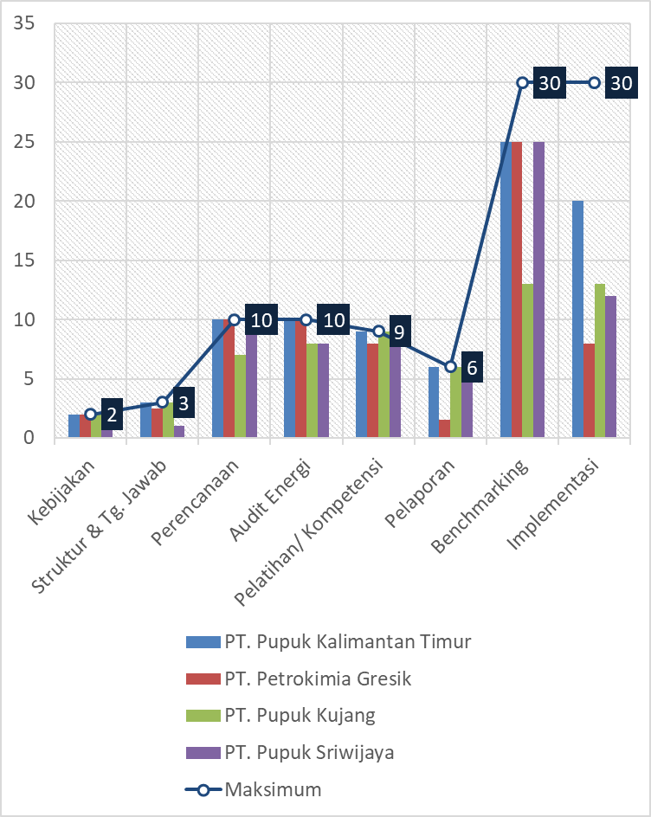
SISTEM MANAJEMEN LINGKUNGAN

Slide 13
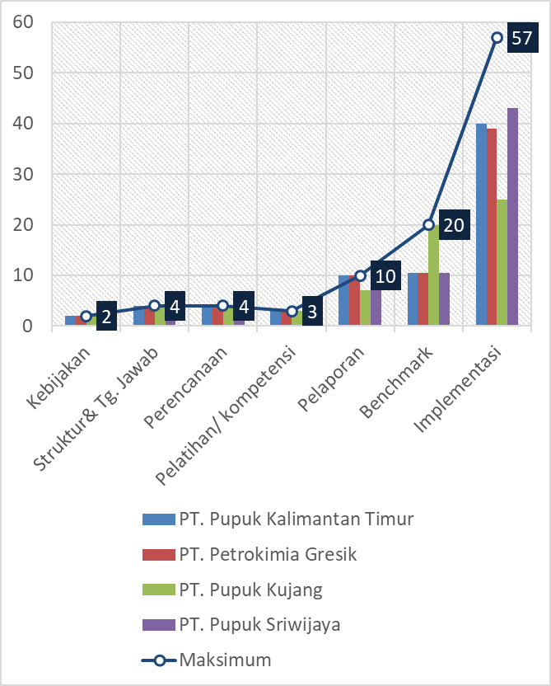
3R LIMBAH B3

Slide 14
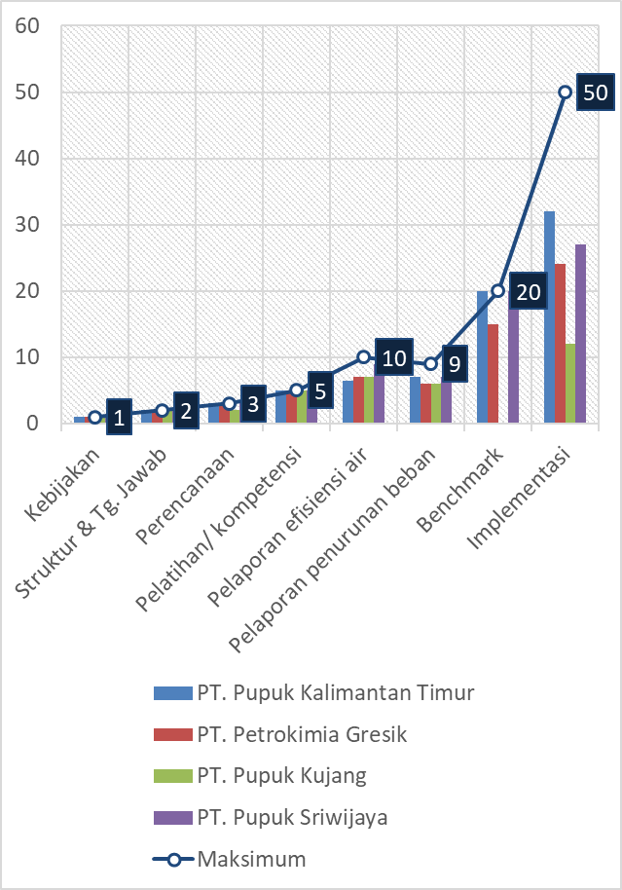
PENURUNAN EMISI

Slide 15
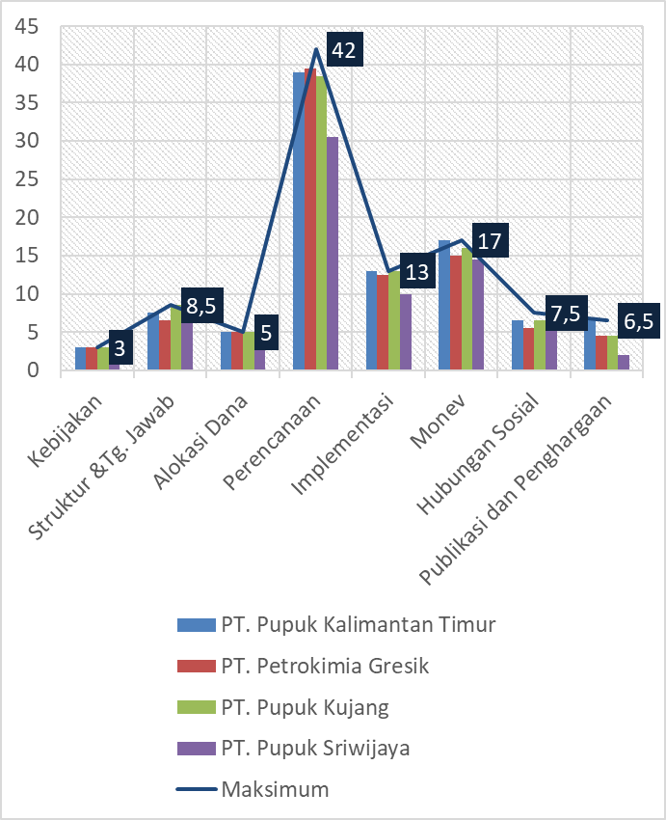
KEANEKARAGAMAN HAYATI
PENGEMBANGAN MASYARAKAT

Slide 16
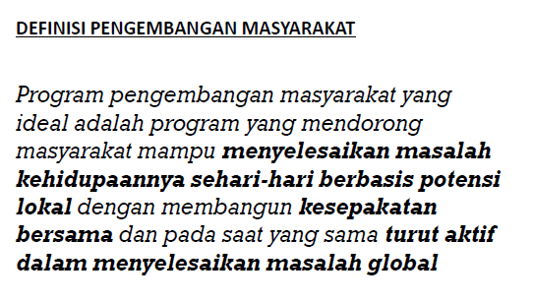

Slide 17
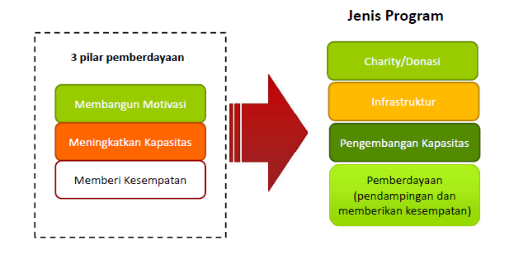

Slide 18
PROPER HIJAU
TATA KELOLA (GOVERNANCE)
PROPER EMAS
INOVASI* DAN KUALITAS** PROGRAM COMDEV
* Inovasi proses produksi dan comdev. Konsep inovasi tidak hanya menciptakan Barang atau model yang baru, melainkan juga mengadopsi sistem baru
**Pengukuran kualitas program berdasarkan enam indikator (confident, inclusive, organized, cooperative, influential, sustainability)

Slide 19
CONFIDENT PROGRAM MAMPU MENINGKATKAN PENGETAHUAN, KETERAMPILAN DAN KEYAKINAN UNTUK MENCIPTAKAN PERUBAHAN
INCLUSIVE: JUMLAH DAN PENERIMA MANFAAT TIDAK DIDOMINASI OLEH ELIT DESA ATAU KELOMPOK MAYORITAS. PROGRAM MEMBERI PELUANG PARTISIPASI KELOMPOK-KELOMPOK MINORITAS, RENTAN ATAU KURANG BERUNTUNG
ORGANIZED: PENGELOLAAN PROGRAM MEMBENTUK KONSENSUS BERSAMA ANTAR KELOMPOK DAN MENUMBUHKAN SOLIDARITAS UNTUK MENCIPTAKAN KEHIDUPAN BERSAMA SECARA BERKELANJUTAN
KUALITAS PROGRAM COMDEV
COOPERATIVE PROGRAM MEMBERIKAN KESEMPATAN BERBAGAI PIHAK UNTUK TURUT BERPARTISIPASI DALAM PROGRAM
INFLUENTIAL: PROGRAM MEMBERIKAN DAMPAK TERHADAP PENCIPTAAN KEHIDUPAN YANG BERKELANJUTAN
SUSTAINIBILITY: PROGRAM DAPAT DIPASTIKAN TETAP BERLANJUT APABILA PERUSAHAAN TIDAK LAGI MEMBERIKAN DUKUNGAN TERHADAP PROGRAM

Slide 20
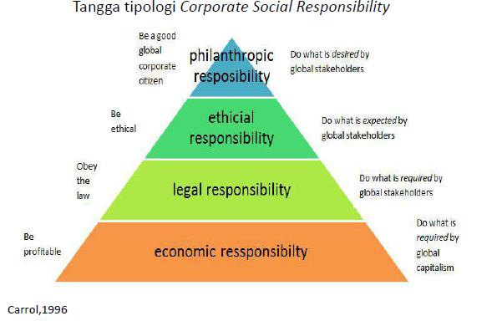

Slide 21
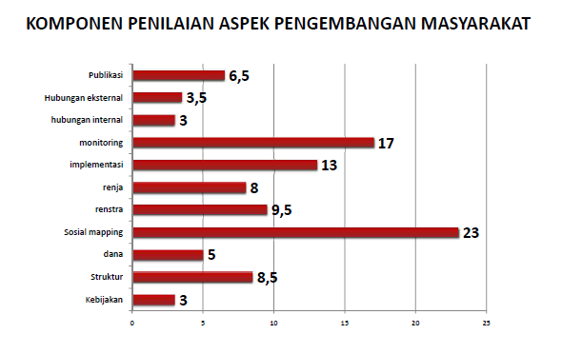
Peraturan Menteri Lingkungan Hidup No 3 Tahun 2014

Slide 22
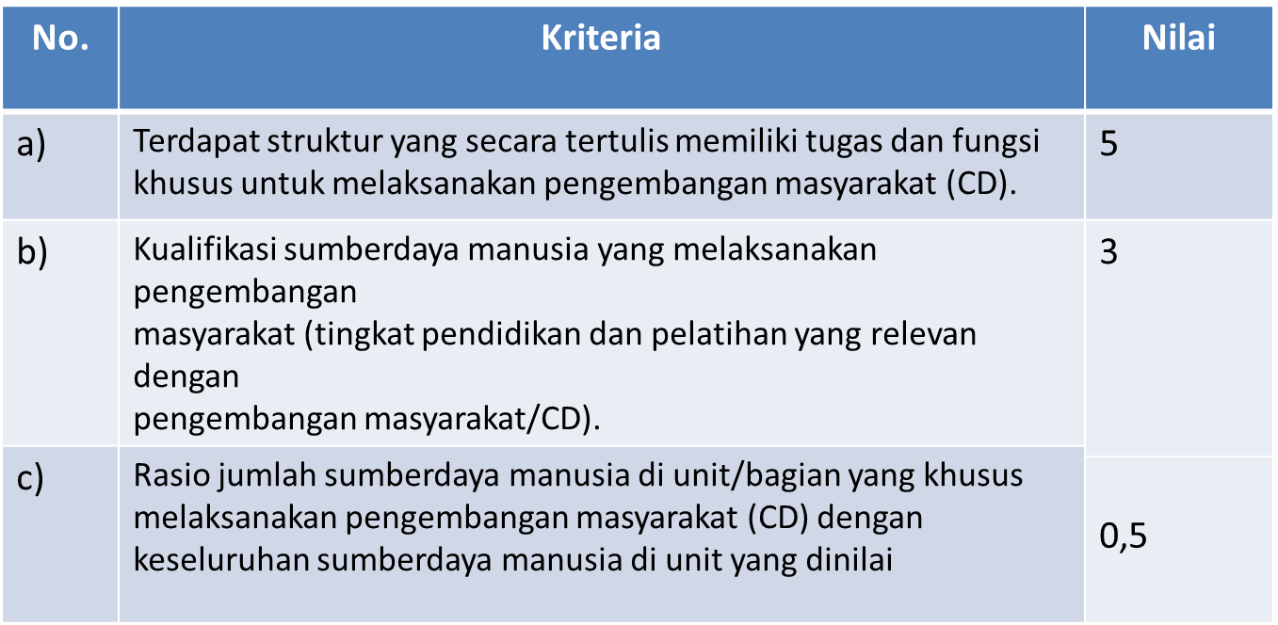
Indikator Penilaian Proper sesuai Peraturan Menteri Lingkungan Hidup No 3 Tahun 2014
1. Kebijakan Comdev

Slide 23
4. a. Pemetaan Sosial

Slide 24
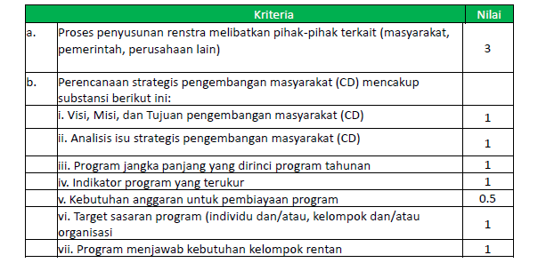
4 b. Perencanaan Strategis dan Rencana Kerja Comdev
1). Renstra 5 tahun

Slide 25
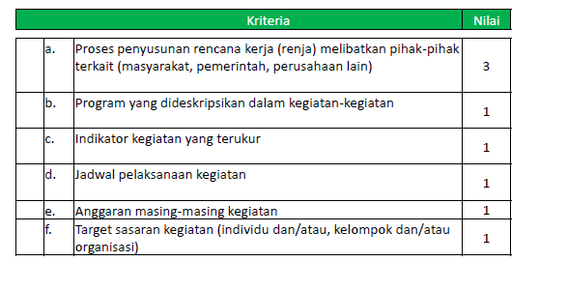
4 b. Rencana Kerja Comdev
2). Renja Tahunan

Slide 26
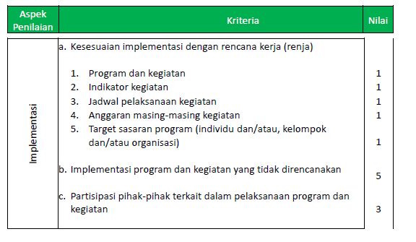
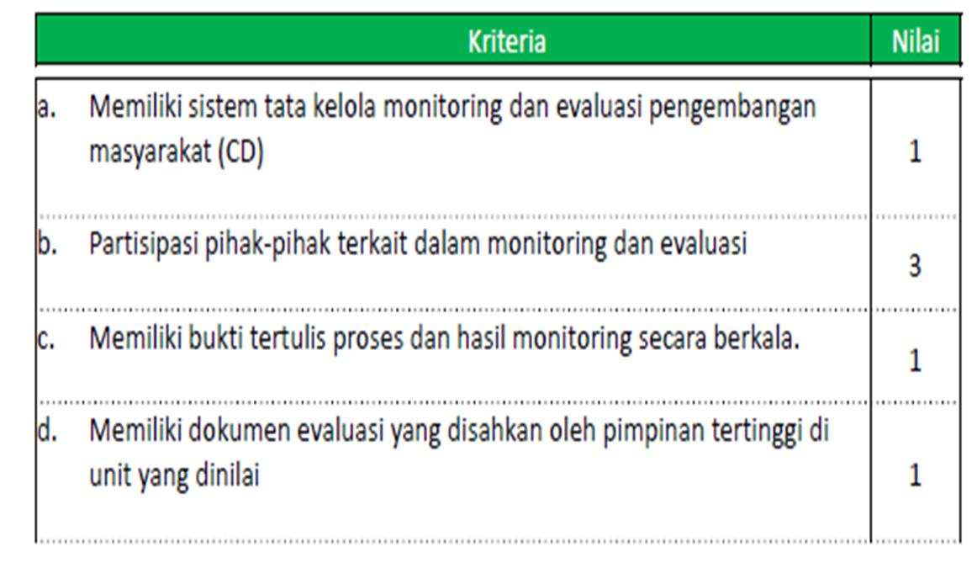
5. Implementasi

Slide 27
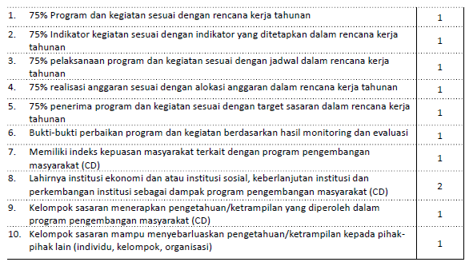
6. e. Dokumen Evaluasi

Slide 28
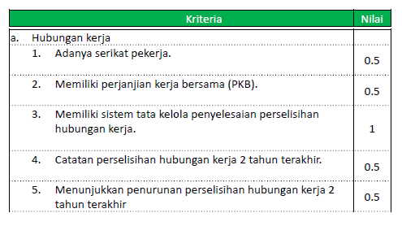
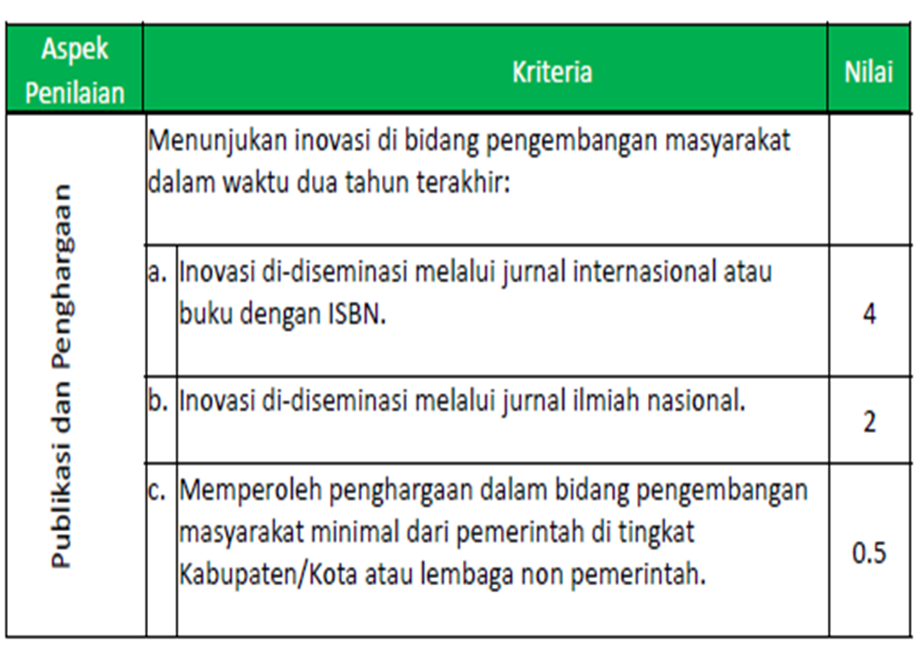
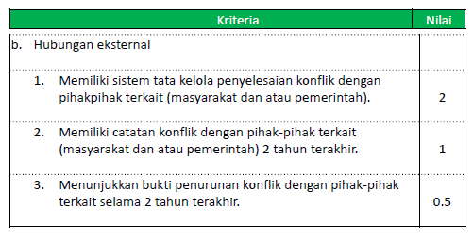
7. Hubungan Sosial
(internal dan eksternal)

Slide 29
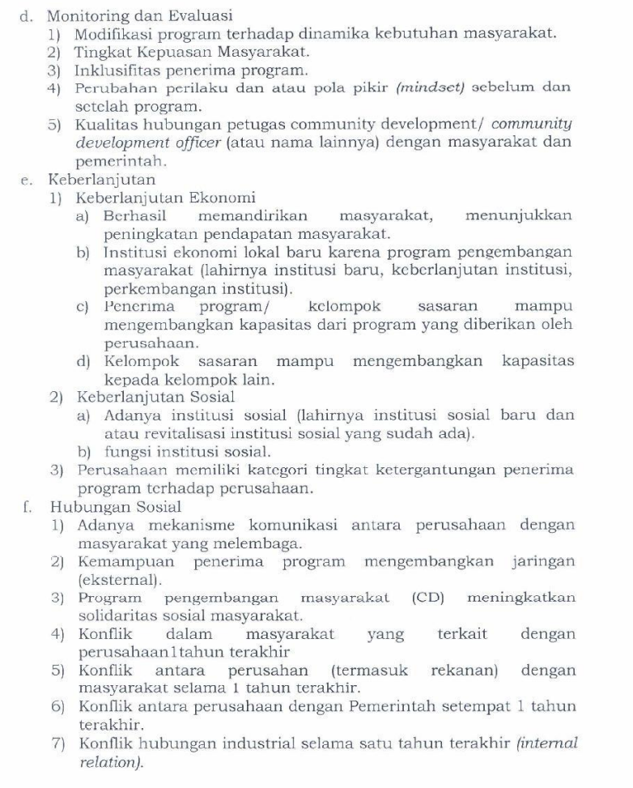
KRITERIA PENILAIAN EMAS

Slide 30
LATAR BELAKANG KRITERIA SENSITIVITAS DAN RESPONS PERUSAHAAN TERHADAP KEBENCANAAN
Data lapangan menunjukkan perusahaan memiliki peranan yang besar dalam upaya penanganan pandemi Covid-19. Upaya-upaya tersebut perlu diapresiasi dan dapat dijadikan sebagai proses pembelajaran terkait pengetahuan mengenai pencegahan, mitigasi, kesiapsiagaan, tanggap darurat dan pemulihan bencana.

Slide 31
BENTUK DAN SKALA BENCANA KRITERIA SENSITIVITAS DAN RESPONS PERUSAHAAN TERHADAP KEBENCANAAN
Bencana bukan hanya covid-19, bencana dapat dalam bentuk gempa bumi, tsunami, banjir, tanah longsor, kebakaran hutan dan lain sebagainya
Skala bencana dalam lingkup internasional, regional, nasional, provinsi, kabupaten, kecamatan, bahkan desa/lurah.

Slide 32
ASPEK PENILAIAN KRITERIA SENSITIVITAS DAN RESPONS PERUSAHAAN TERHADAP KEBENCANAAN
Keterlibatan Perusahaan dalam Tahapan Penanganan dan Penanggulangan Bencana → upaya kesiapsiagaan, penanggulangan
Jangkauan program (skala) → lokal, internasional
Model Kemitraan → Pemerintah, masyarakat, perusahaan lain, pihak internasional
Perbaikan terus menerus → melakukan analisis resiko dan dijadikan bahan perbaikan

Slide 33
PIRAMIDA PENILAIAN KRITERIA SENSITIVITAS DAN RESPONS PERUSAHAAN TERHADAP KEBENCANAAN
JANGKAUAN SPASIAL Internasional
Keterlibatan Perusahaan dalam Tahapan Penanganan dan Penanggulangan Bencana
PERBAIKAN TERUS MENERUS – terapat evaluasi dan perbaikan terhadap program peberdayaan existing, program baru di daerah bencana
Jangkauan Spasial Nasional
Jangkauan Spasial Provinsi
Jangkauan Spasial Kabupaten
JANGKAUAN KEMITRAAN – masyarakat-pemerintah-perusahaan – Lembaga internasional
Jangkauan kemitraan – masyarakat-pemerintah-perusahaan
Jangkauan kemitraan – masyarakat-pemerintah
Jangkauan kemitraan – masyarakat
Perbaikan Terus Menerus – dikaitkan dengan program pemberdayaan eksisting
SKALA DAMPAK PROGRAM – jumlah manusia yang memperoleh manfaat program
PENCEGAHAN
MITIGASI
KESIAPSIAGAAN
TANGGAP DARURAT
PEMULIHAN

Slide 34
JENIS KETERLIBATAN KRITERIA SENSITIVITAS DAN RESPONS PERUSAHAAN TERHADAP KEBENCANAAN

Slide 35
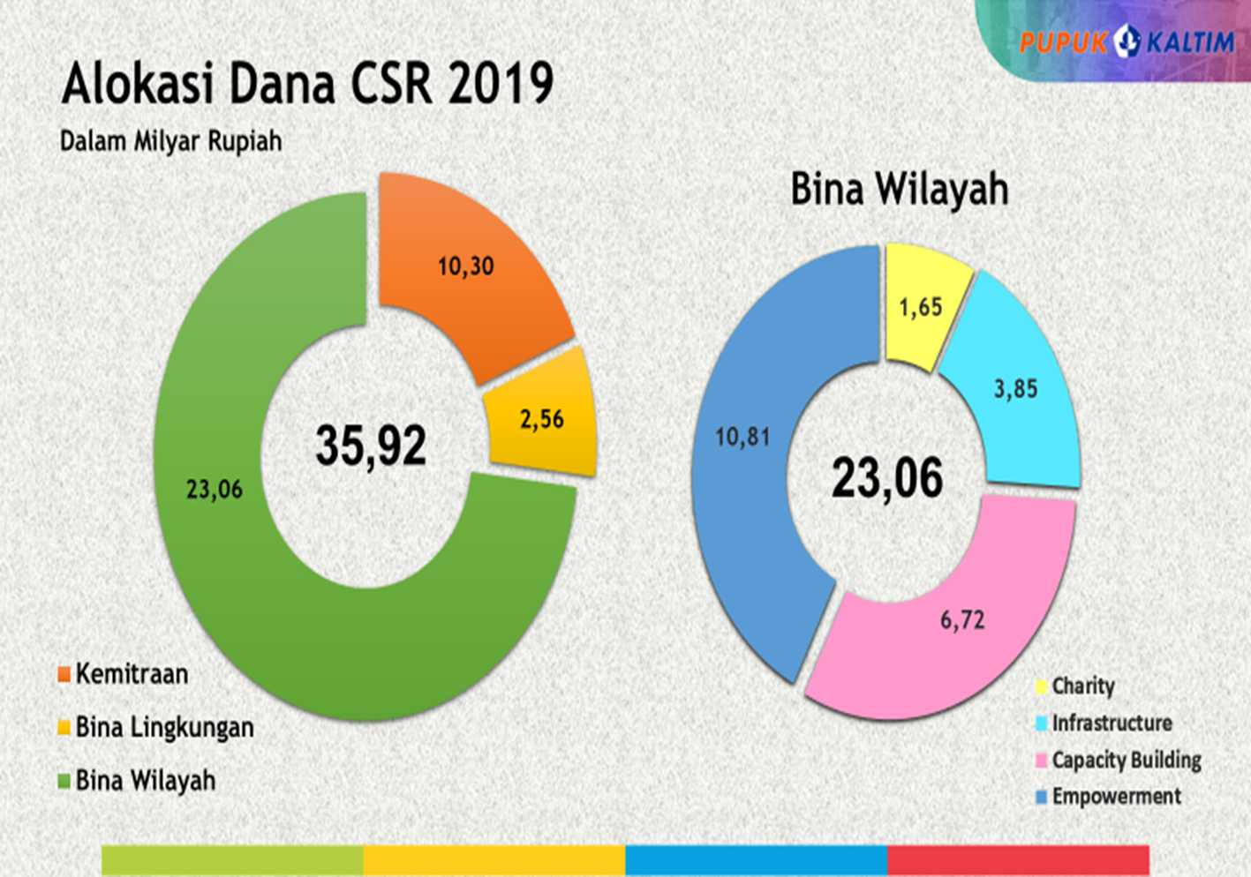
REVIEW COMDEV PT PUPUK KALTIM TAHUN 2018-2019

